Slide 1
Муниципальное бюджетное дошкольное образовательное учреждение №186
«Детский сад комбинированного вида»
«Роль художественной литературы
о войне в развитии духовно- нравственных качеств дошкольников»
Воспитатель:
Ботвинова Ирина Юрьевна
высшая
квалификационная категория

Slide 2
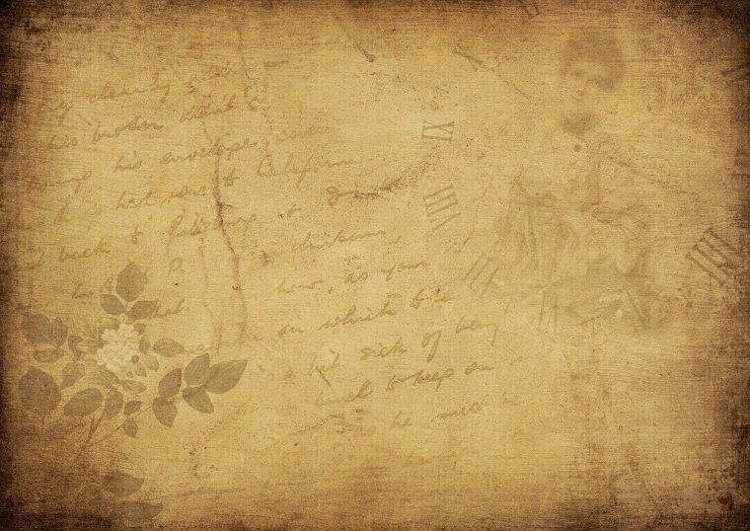
Литература – это как раз огромный источник, из которого можно почерпнуть много примеров, сложных, неоднозначных,
при которых человек стоит перед нравственным выбором,
когда поступок, казалось бы,
неверный на первый взгляд,
становится единственно
Правильным.
.

Slide 3
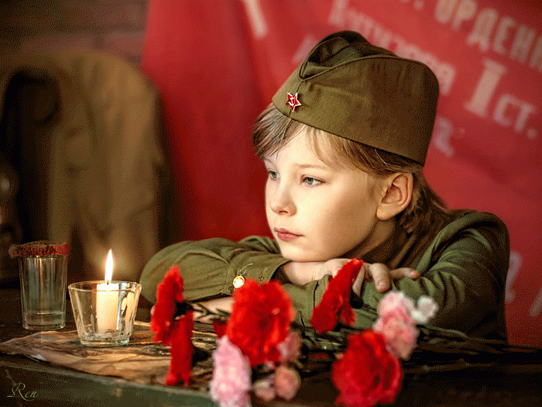
Произведения о войне несут в себе вечные истины, способствуют выработке нравственной жизненной позиции, они доступны пониманию учащихся и не могут оставить их равнодушными, заставляя задуматься о вечных, истинных ценностях.

Slide 4
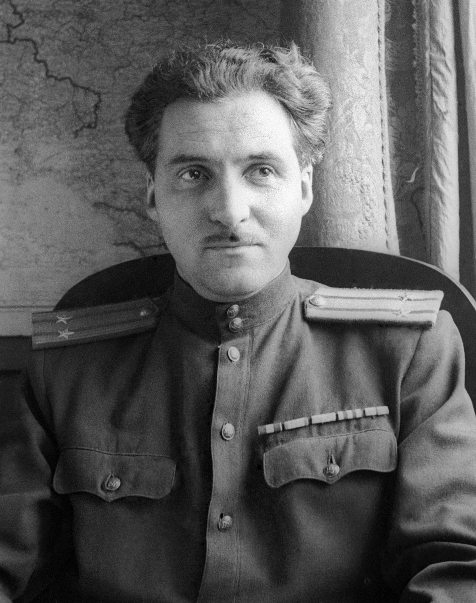
СЛАВА
За пять минут уж снегом талым
Шинель запорошилась вся.
Он на земле лежит, усталым
Движеньем руку занеся.
Он мертв. Его никто не знает.
Но мы еще на полпути,
И слава мертвых окрыляет
Тех, кто вперед решил идти.
В нас есть суровая свобода:
На слезы обрекая мать,
Бессмертье своего народа
Своею смертью покупать

Slide 5
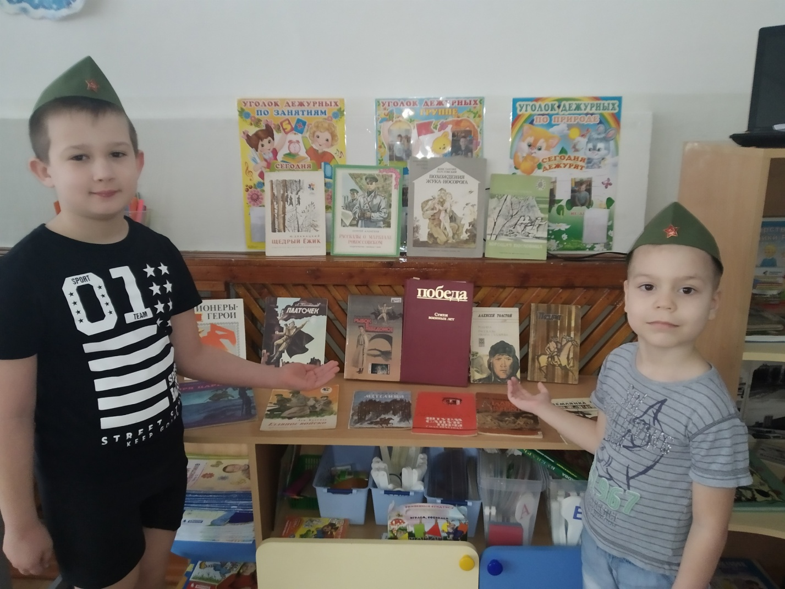
А много ли знают сегодня наши дети о войне? О том, как погибали старики, женщины и дети, как рушились мечты и надежды?

Slide 6
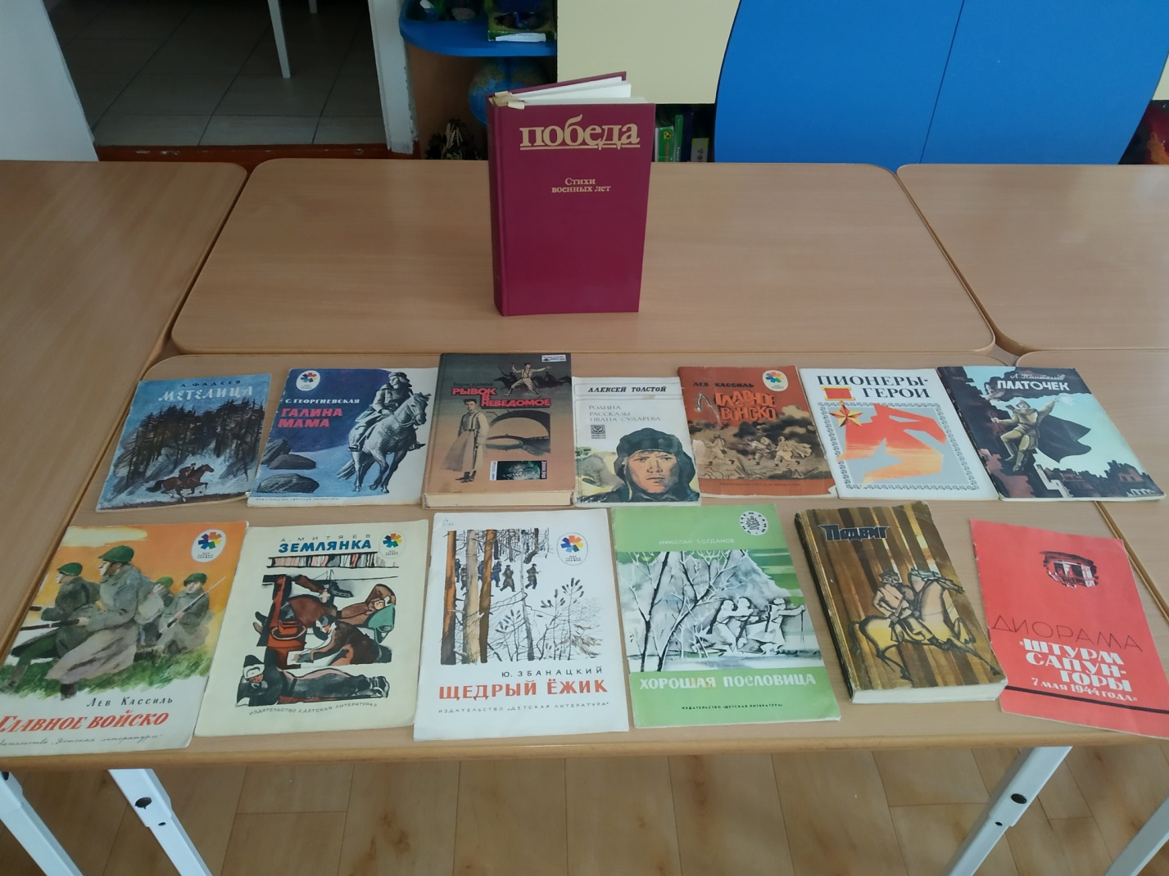
Какие же книги о войне для детей дошкольного возраста можно посоветовать прочитать педагогам дошкольных учреждений?

Slide 7
Детскую литературу о ВОВ можно разделить на две большие части:
стихи и проза.

Slide 8
Правила чтения дошкольникам литературы о войне:
Обязательно предварительно прочитайте произведение, при необходимости перескажите его детям, зачитав лишь небольшой кусок художественного произведения.
Проведите обязательную предварительную работу, раскрыв все необходимые информационные моменты.
Подбирайте художественные произведения по возрасту детей (дополнительную информацию расскажите своими словами).
Обязательно прочитайте произведения по несколько раз, особенно, если этого просят дети.

Slide 9
Самыми интересными книгами о войне для детей всегда были те, где главные герои — их сверстники

Slide 10
С.Алексеев — известный детский писатель в своей книге «Рассказы о войне»

Slide 11
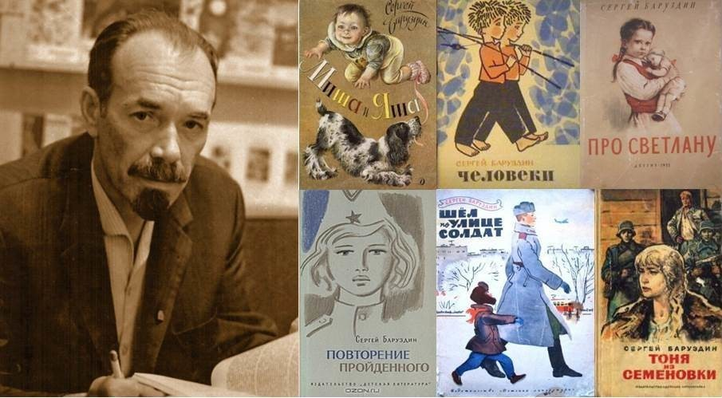
С.Баруздина — «Шел по улице солдат» школьники узнают о необыкновенном человеке, который тысячу раз сражался за Родину и побеждал.

Slide 12
Верейской Е. — «Три девочки» .

Slide 13
стихи о войне:
Барто А. « В дни войны» ,Берестов В. «Мужчина»,Карпров И. «Мальчики»,Михалков С «.Детский ботинок», «Десятилетний человек»,Маршак С. «Не» и «ни»

Slide 14
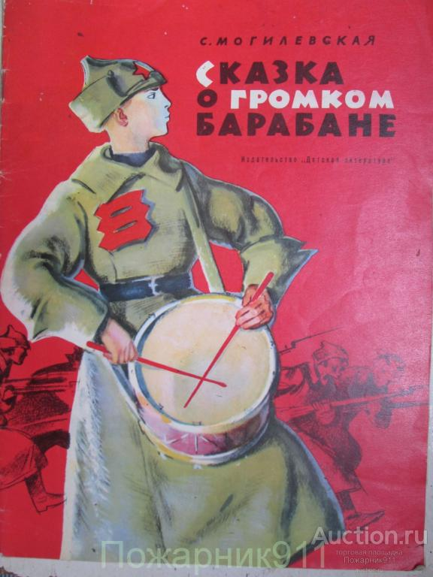
Список, рекомендуемой литературы о войне
Младшая группа:
Орлов Владимир «Брат мой в Армию идет».
«Сказка о громком барабане»
Заучивание стихов об армии, мужестве, дружбе.

Slide 15
Средняя группа:
Георгиевская С. «Галина мама»
Митяев Анатолий «Почему Армия родная»
«Таежный подарок».
Чтение стихотворений: «Мать- Земля» Я Абидов, «Навек запомни» М. Исаковский
Чтение стихотворений: «Братские могилы» В. Высоцкий, «Советский воин»,
Чтение рассказа «Отцовское поле» В. Крупин,
Чтение стихотворений: «Победой кончилась война» Т. Трутнева,
Л. Кассиль "Твои защитники". Митяева А. «Дедушкин орден»

Slide 16
Старшая группа:
Ким Селихов, Юрий Дерюгин «На красной площади парад»
Соболев Леонид «Батальон четверых»
Алексеев Сергей «Орлович-воронович», «Шинель» Е. Благинина
Чтение произведений С. П. Алексеев «Брестская крепость».
Я. Длуголенский «Что могут солдаты»
О. Высотской «Мой брат уехал на границу»
Чтение рассказа А. Гайдара «Война и дети»
У. Бражнина «Шинель»
Черкашин «Кукла»

Slide 17
Подготовительная группа:
Л. Кассиль «Главное войско», «Памятник солдату», «Твои защитники»
Митяев Анатолий «Землянка»
Лавренев Б. «Большое сердце»
Зотов Борис «Судьба командарма Миронова»
«Рассказы о войне» (К. Симонов, А. Толстой, М. Шолохов, Л. Кассиль, А. Митяев, В. Осеева
С. Баруздин «Рассказы о войне»
С. Михалков «День Победы»
С. П. Алексеев «Брестская крепость».
Я. Тайц «Цикл рассказов о войне».

Slide 18
При знакомстве детей старшего дошкольного возраста (5-7 лет) с темой войны перед нами стоят три основные задачи:
Познакомить детей с праздником «День Победы». Рассказать о Великой Отечественной войне.
Продолжать знакомить с событиями Великой Отечественной войны посредством художественного слова, рассматривая репродукции картин о войне, слушая песни военных лет.
Воспитывать уважение к памяти павших бойцов и старшему поколению.

Slide 19
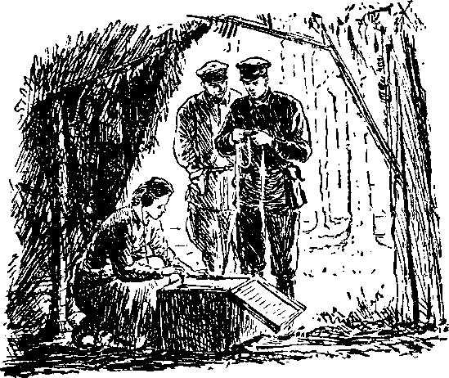
Книги,
основанные на документальных материалах.

Slide 20
Рассказы Юрия Яковлева патриотического содержания

Slide 21
В работе над произведениями я использую следующие методы:
1.Чтение воспитателя по книге или наизусть. Это дословная передача текста. Читающий, сохраняя язык автора, передаёт все оттенки мысли писателя, воздействует на ум и чувства слушателей.
2.Рассказывание воспитателя. Это относительно свободная передача текста- возможна перестановка слов, их замена, толкование). Рассказывание даёт большие возможности для привлечения внимания детей.
3.Инсценирование. Этот метод можно рассматривать как средство вторичного ознакомления с художественным произведением.
4.Заучивание наизусть. Выбор способа передачи произведения (чтение или рассказывание )зависит от жанра и возраста слушателя

Slide 22
Для успешного осуществления работы по ознакомлению с художественной литературой в группе созданы следующие условия:
Организация работы книжного уголка
2. Создание библиотеки
3. Консультации для родителей
4. Продуктивная деятельность
5. В группе существует традиция – так называемая «минутка чтения»
6 .«виртуальная» экскурсия в библиотеку.
7.Заучиванию стихотворений
8. Литературно- словесные, дидактические, настольно-печатные, творческие игры; сюжетно-ролевая игры
9. Театрализованная деятельность (пальчиковый, настольный, кукольный театр, игры – драматизации).

Slide 23
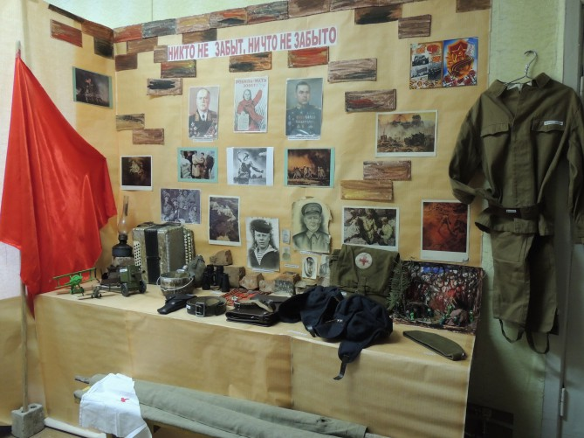
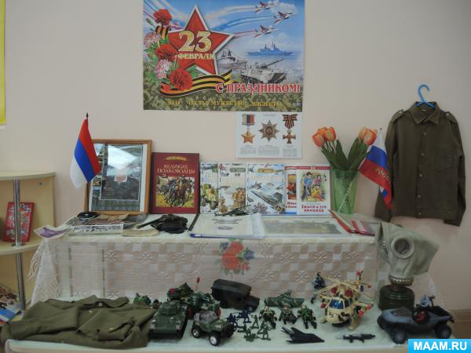
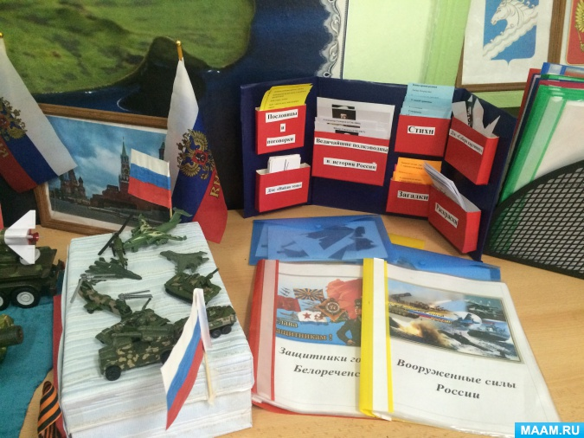
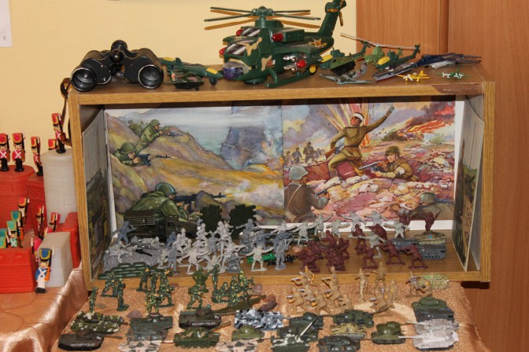
Краеведческий мини- музей.

Slide 24
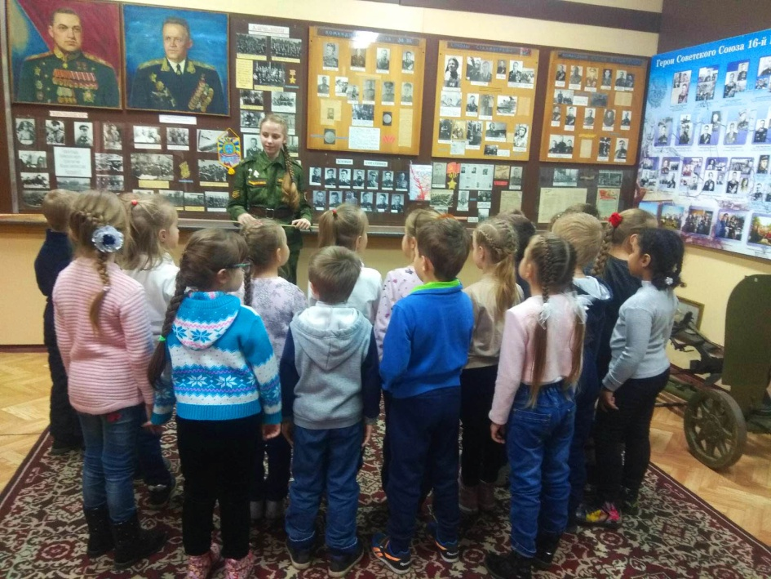
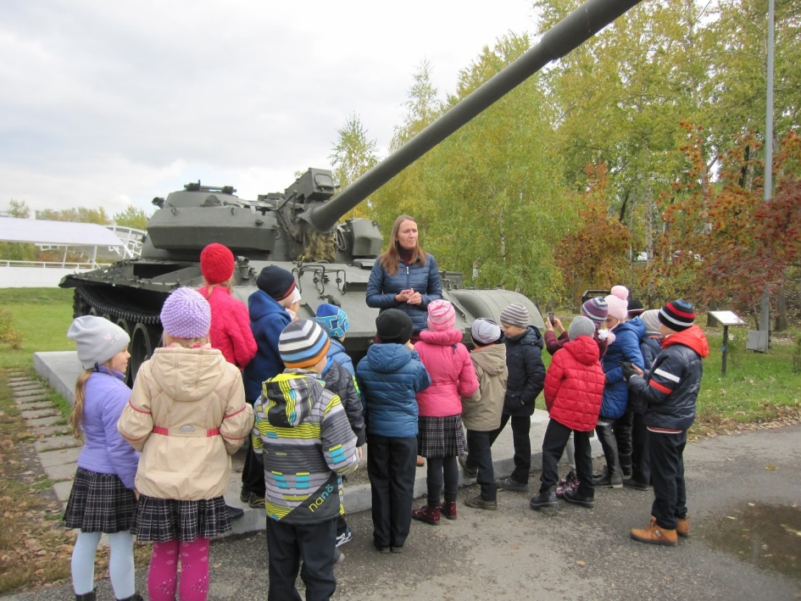
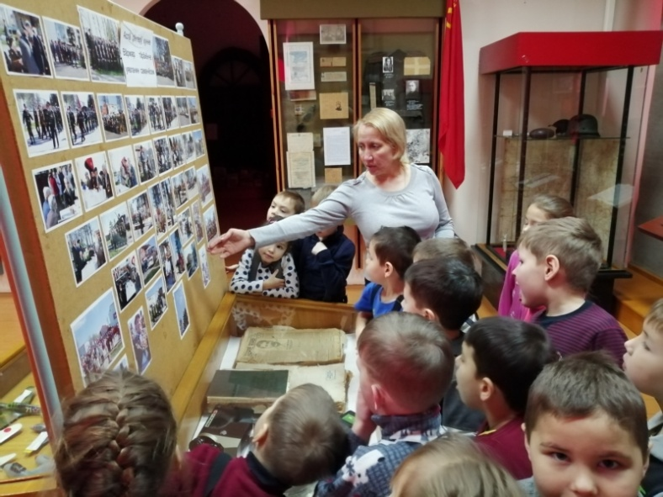
Формы занятий в мини-музее самые разнообразные:
обзорные и тематические экскурсии

Slide 25
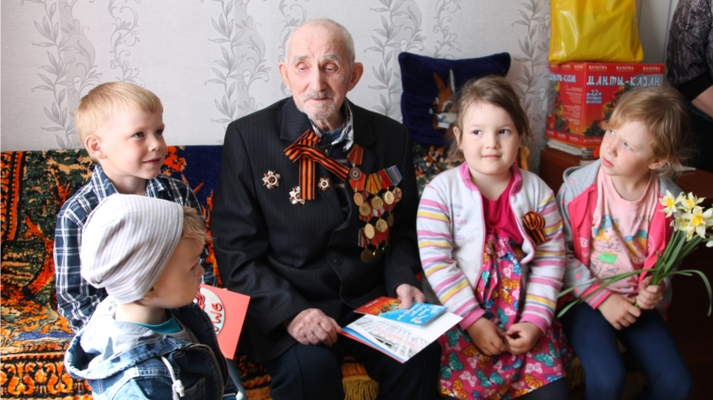
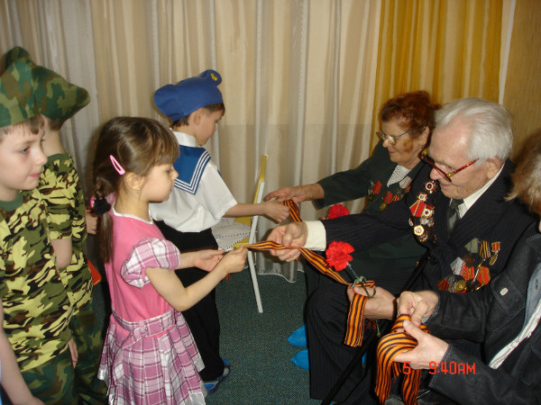
уроки мужества,

Slide 26
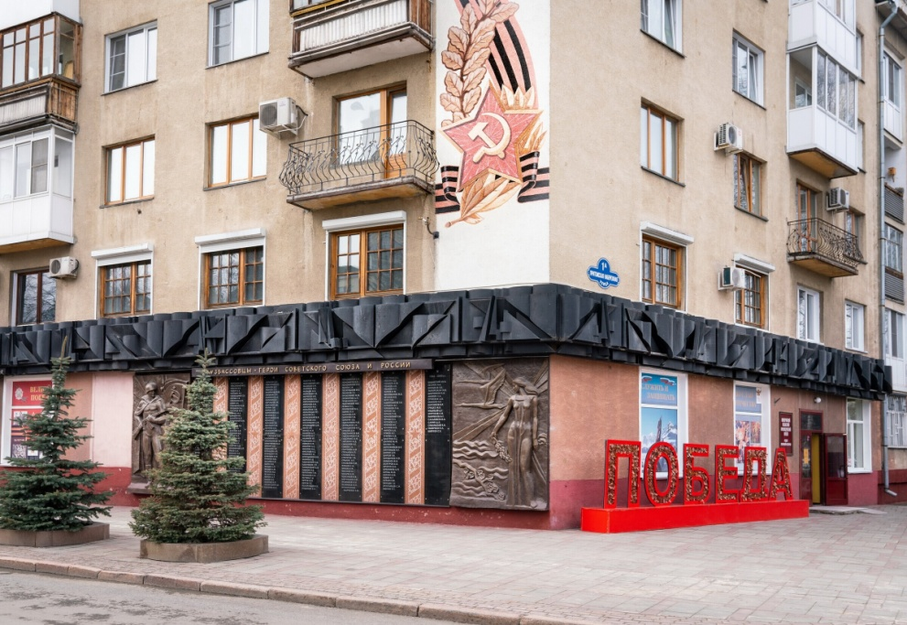
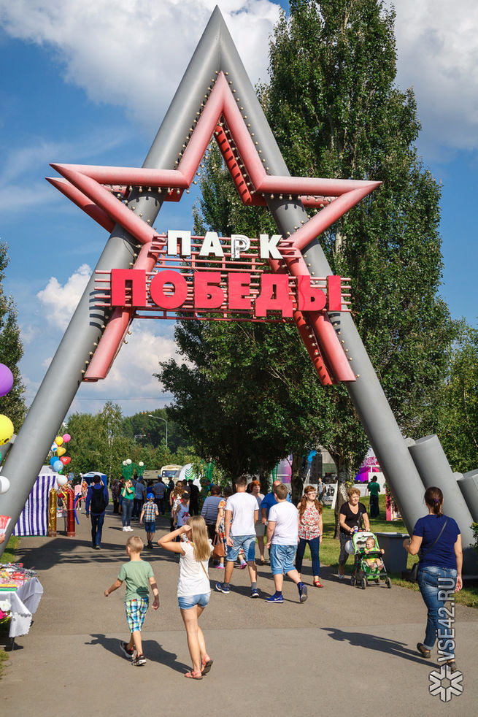
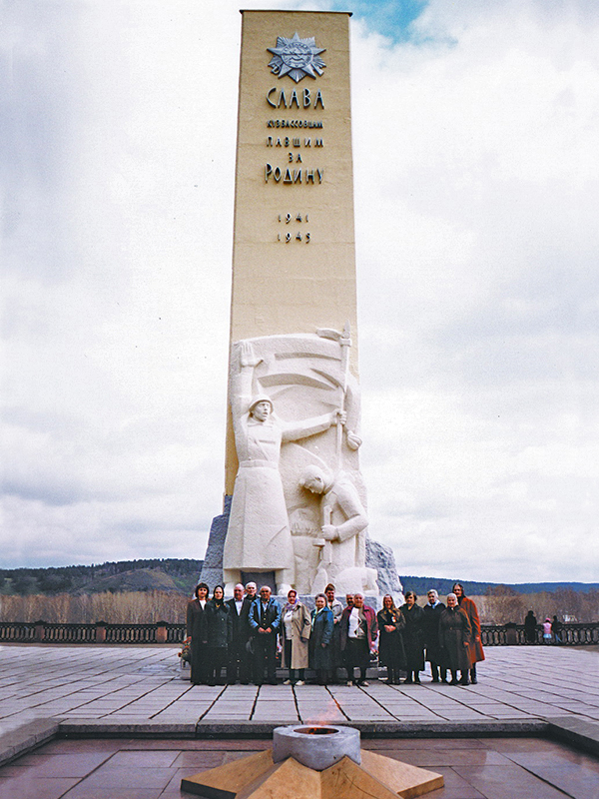
уроки истории, краеведения и литературы.

Slide 27
В итоге, хочется отметить, что, конечно, могут меняться люди, время, взгляды, но духовно-нравственная составляющая должна быть неизменной.

Slide 28
Подводя итоги проделанной работы, мы считаем, что у наших воспитанников заложены основы нравственно-патриотических чувств.

Slide 29
Литература о Великой Отечественной войне - дань памяти подвигу тех, кто приближал великую Победу, кто отстоял свободу, доказал ценой собственной жизни, что главное в нашем мире - Добро, Милосердие и Сострадание.

Slide 30
Итогом проведенной работы можно назвать следующие результаты:
• В группе создана библиотека детской литературы, постепенно пополняется книжный фонд;
• Отмечается постоянный интерес детей к слушанию книг, обсуждению
прочитанного. Знакомству с творчеством детских писателей;
Проявление уважительного отношения дошкольников к их родителям, к Родине, к народным традициям, к истории родного края;
Понимание детьми важности праздника- День Победы. Освоение доступных знаний об истории Отечества;
Посредствам литературы повысилась социальная компетентность дошкольников (проявление внимания и уважения к ветеранам, пожилым людям, оказание им посильной помощи ).

Slide 31
Спасибо за внимание

